Slide 1

السلام عليكم ورحمة الله وبركاته
كيف حالكم اصدقائي الابطال ؟

Slide 2

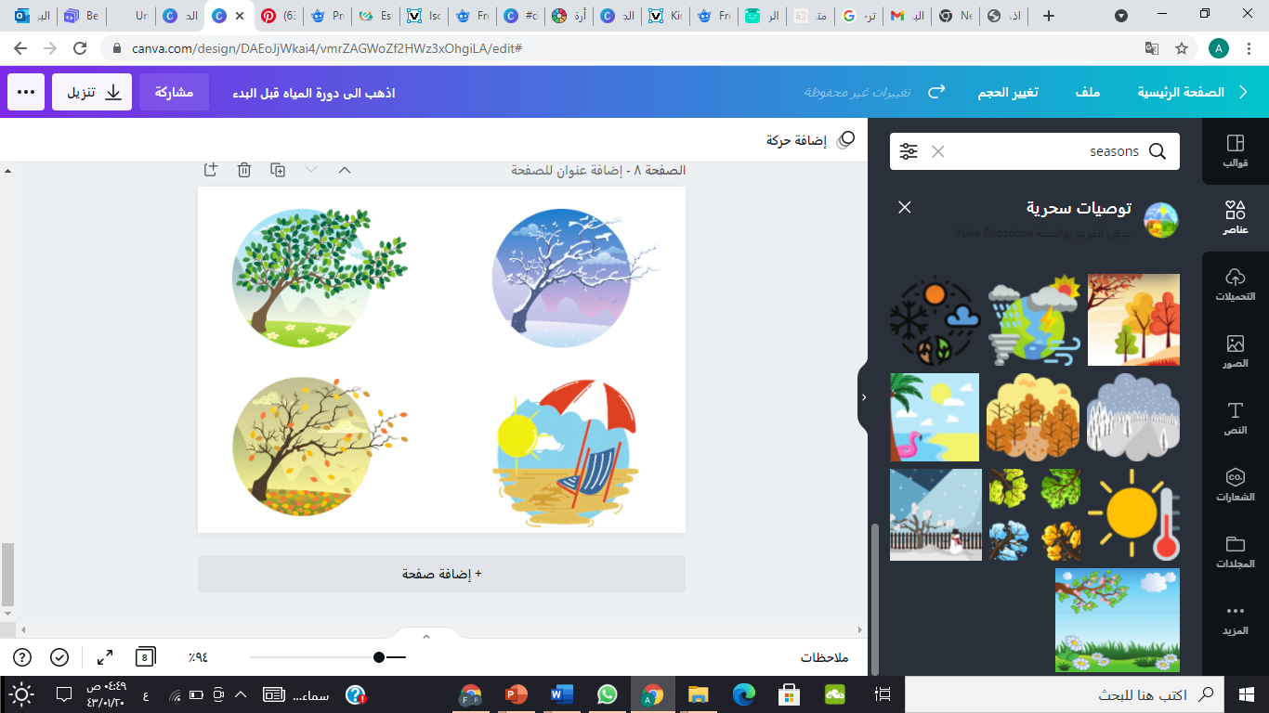
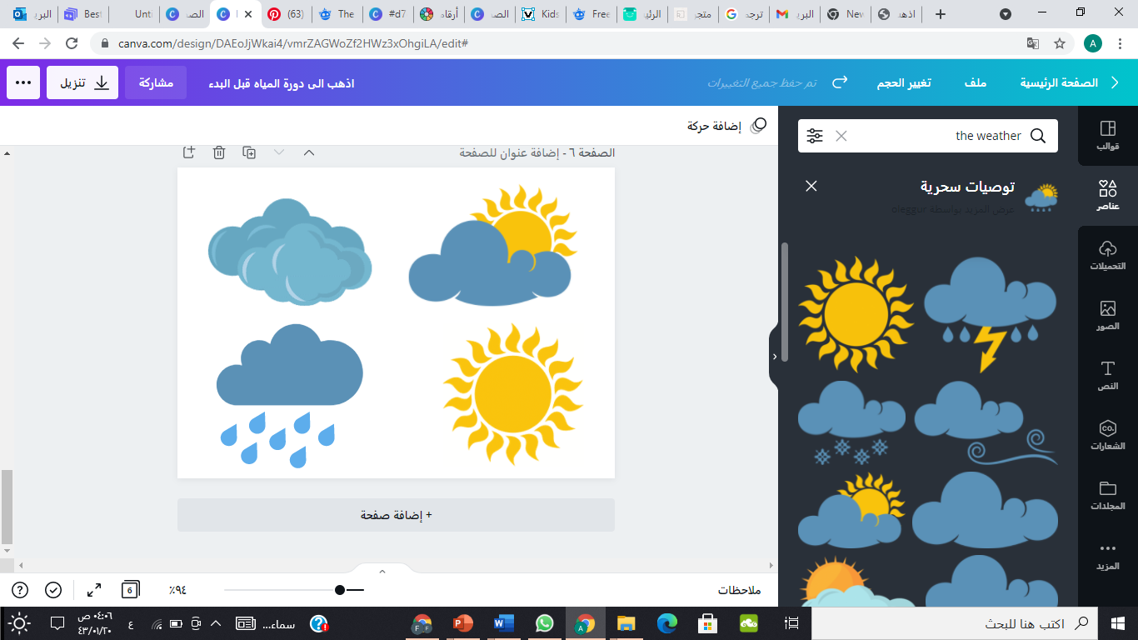
شهور السنة الهجرية
يومنا اليوم هو :
ايام الاسبوع
7 رجب
1 محرم
الاحد
هيا نكتب التاريخ
/ / 1444 هـ
الاثنين
8 شعبان
2 صفر
6
5
4
3
2
1
الثلاثاء
9 رمضان
3 ربيع أول
12
11
10
9
8
7
الاربعاء
10 شوال
4 ربيع الاخر
18
17
16
15
14
13
الخميس
11 ذو القعدة
5 جُماد أول
24
23
22
21
20
19
الجمعة
12 ذو الحجة
6 جُماد الاخر
29
السبت
30
28
27
26
25
في أي فصول السنة نكون ؟
ما حال الطقس اليوم ؟
الصيف
الخريف
الربيع
ممطر
غائم
غائم جزئي
مشمس
الشتاء

Slide 3
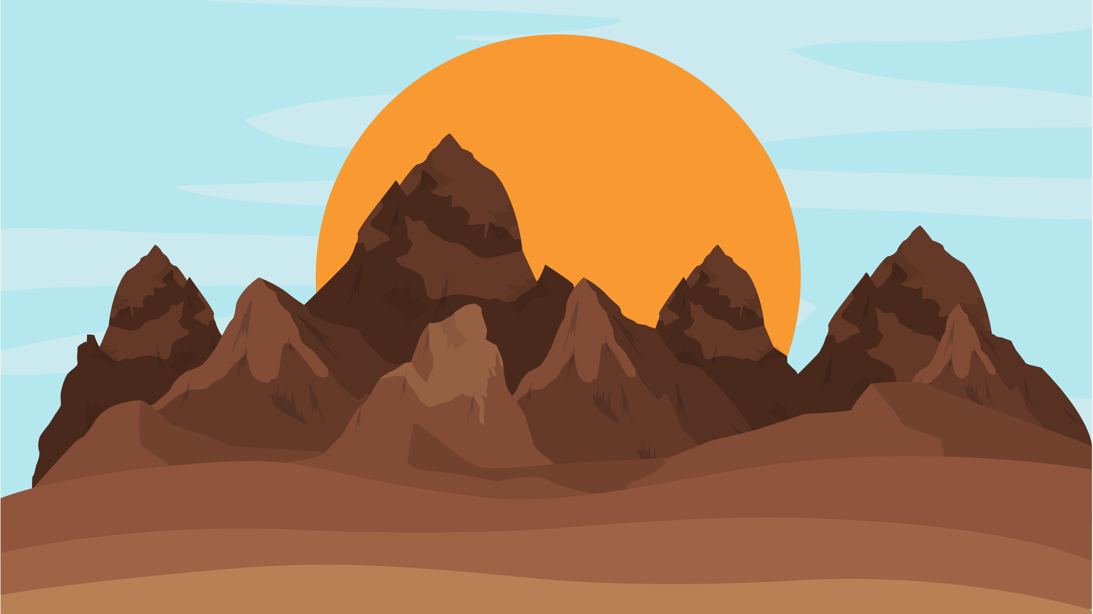
أنواع المواطن
الوحدة الثانية
الفصل الرابع

Slide 4


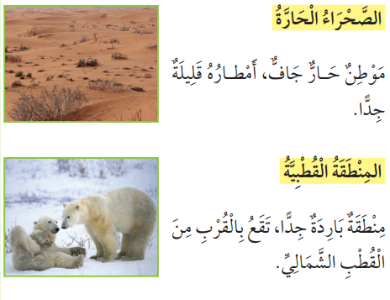
مفردات الفصل الرابع
هيا لنتعرف يا أصدقائي على المفردات
العودة للأسئلة

Slide 5
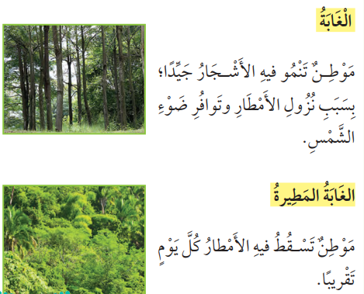
مفردات الفصل الرابع
هيا لنتعرف يا أصدقائي على المفردات
العودة للأسئلة

Slide 6
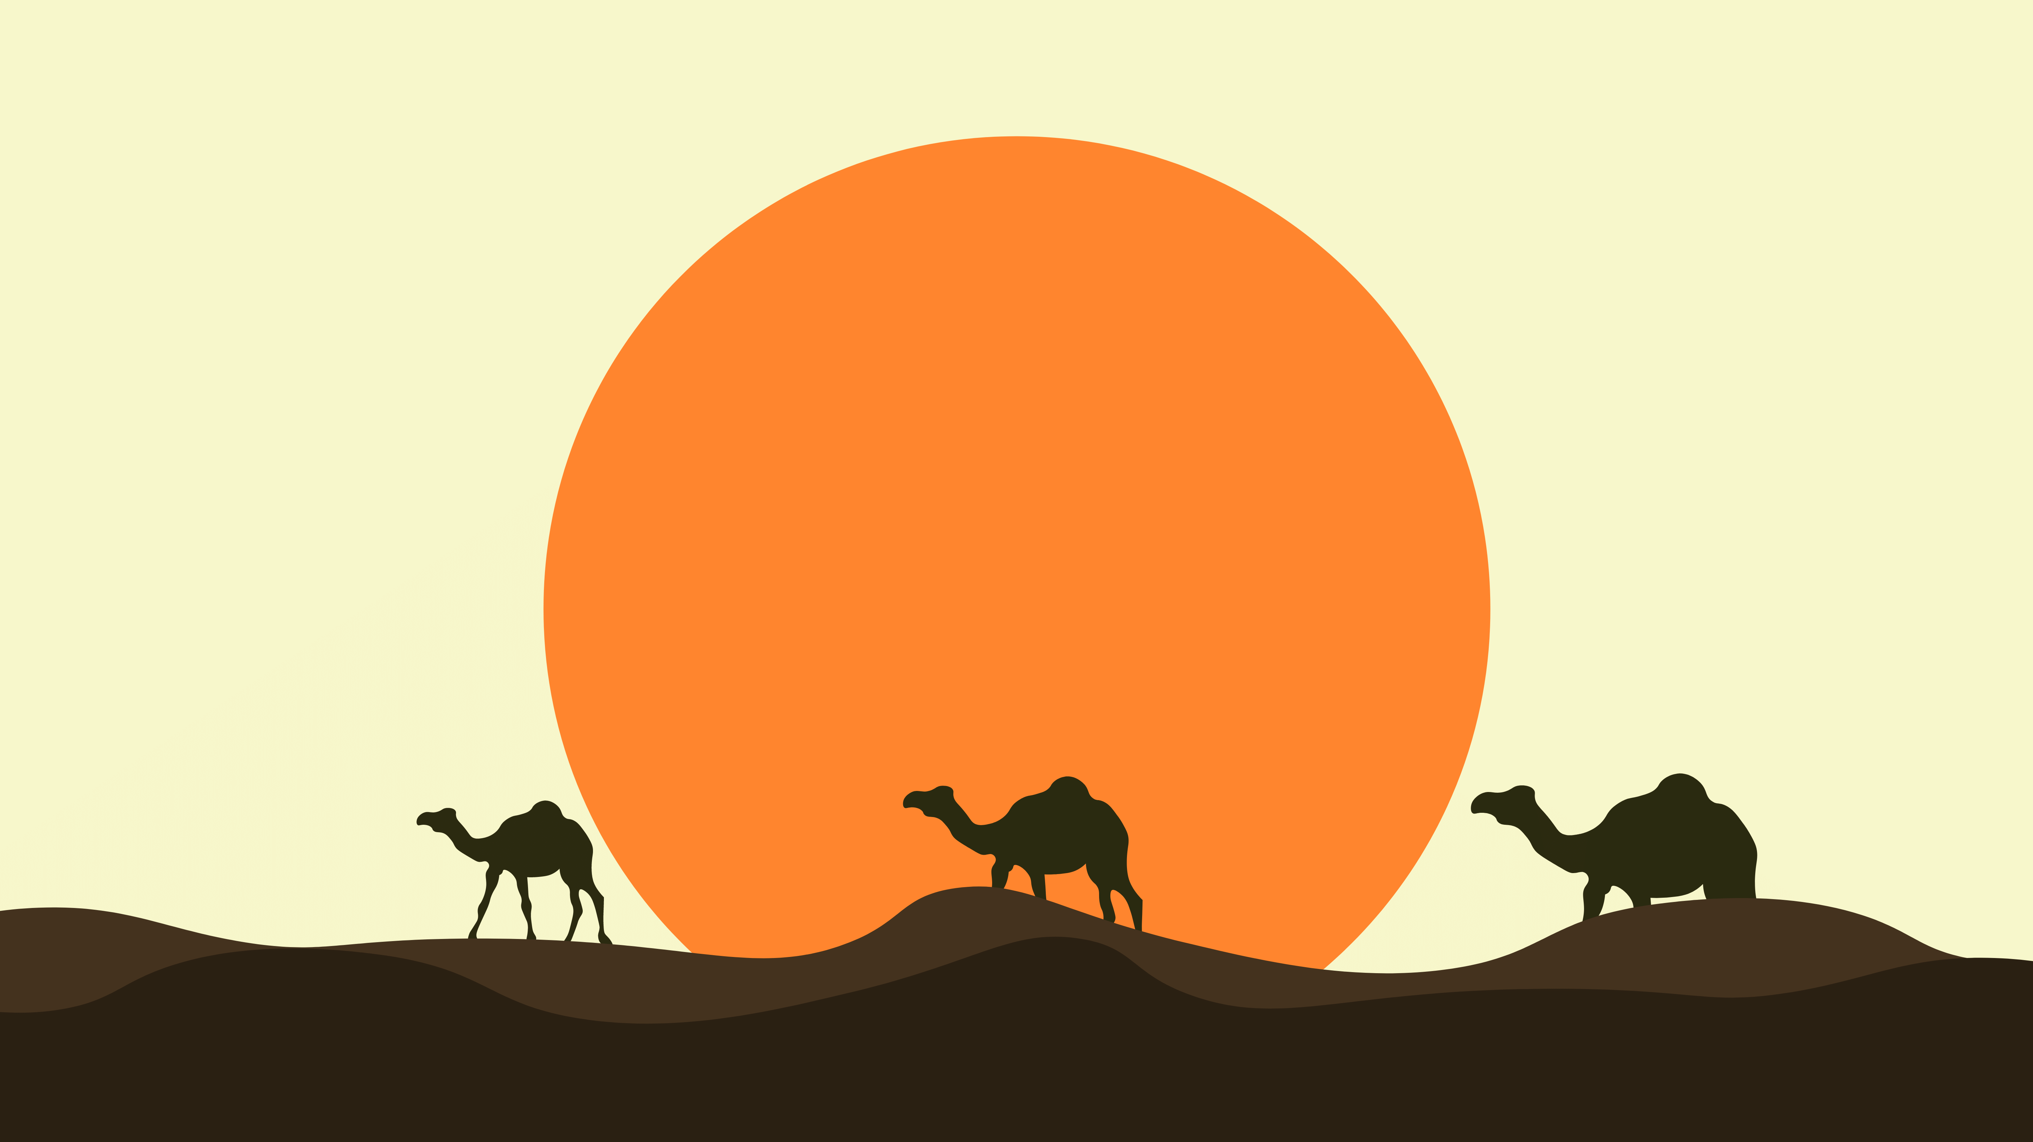
الدرس الأول
الصَّحَارِي الحَارَّةُ والبَارِدَةُ

Slide 7


أنظر وأتساءل

Slide 8
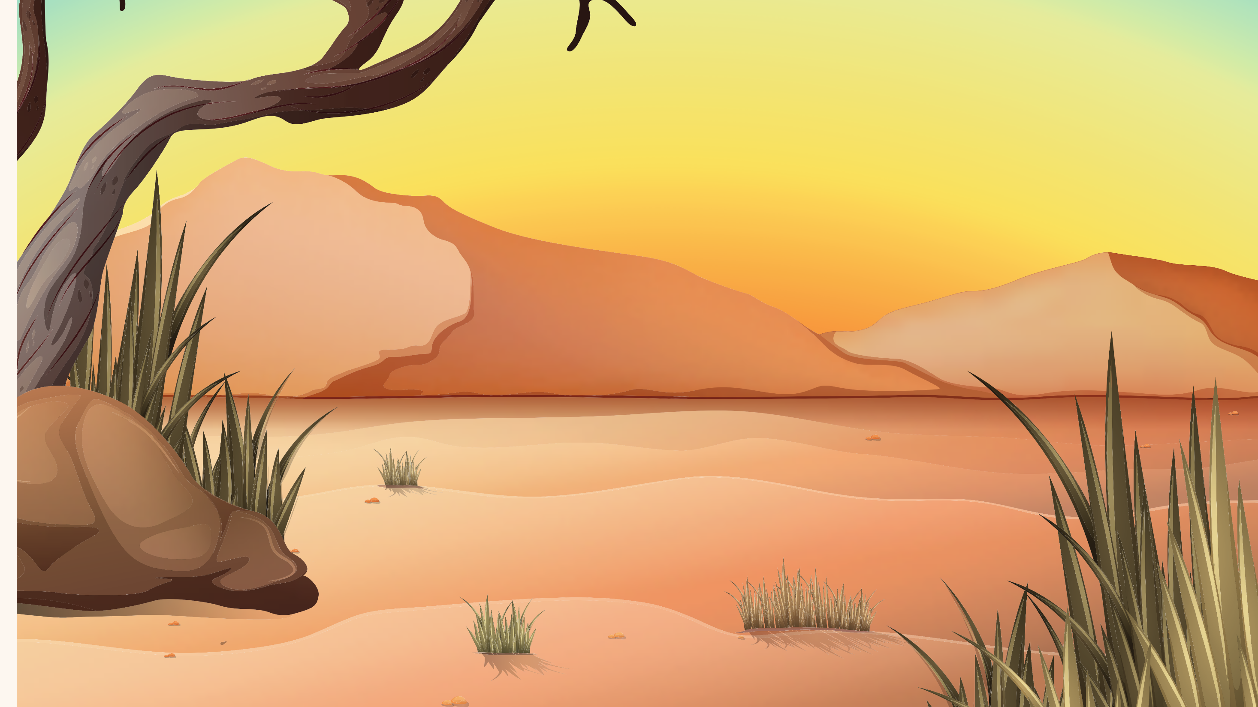
كيف تبقى هذه النباتات حية؟

Slide 9




Slide 10


أستكشف

Slide 11
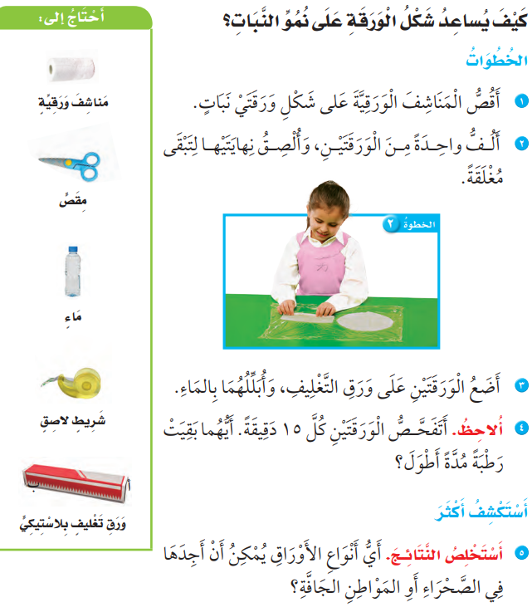

Slide 12


أقرأ وأتعلم

Slide 13
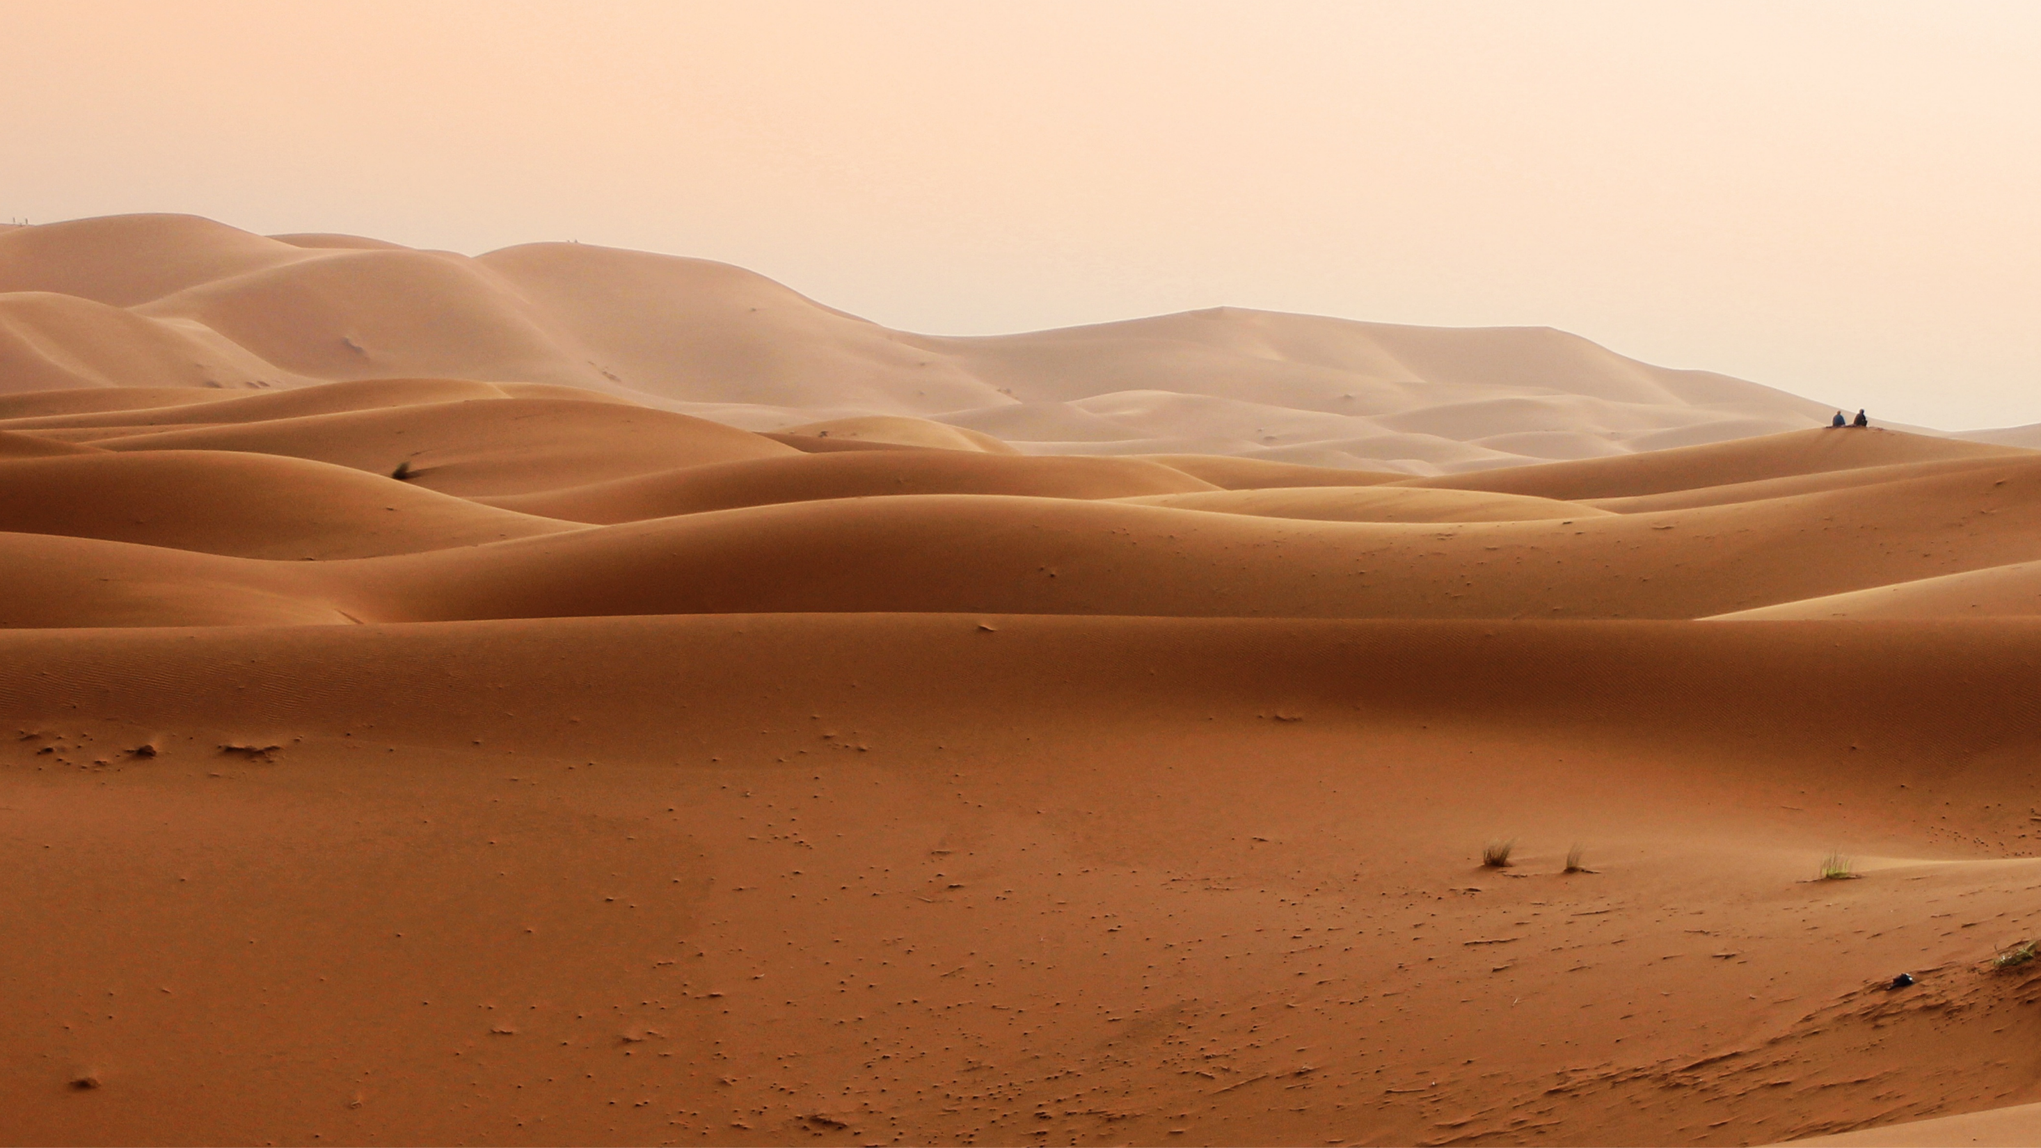
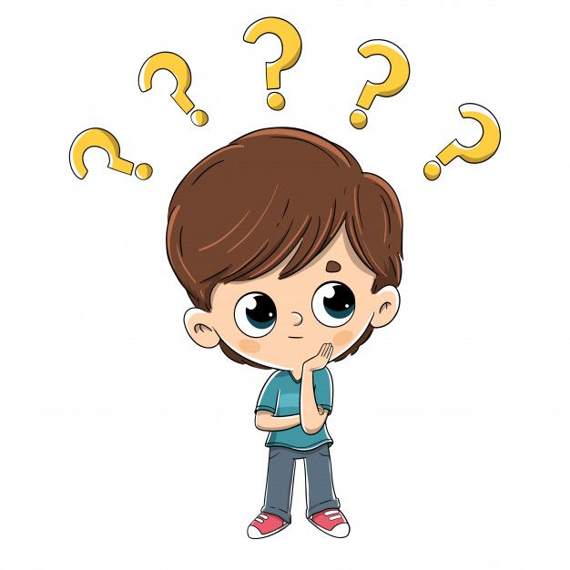
ما الصَّحراء الحارةُ؟

Slide 14
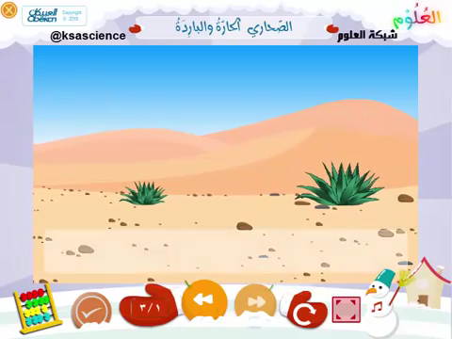

Slide 15

ما الصحراء الحارةُ؟
الصحراء الحارة موطن جاف، أمطار قليلة جدًا
الصحاري الحارة باردة ليلًا وحارة نهارًا و تربتها رملية وصخرية ينمو فيها نبات الصبار والأعشاب
جعل الله تعالى للنباتات الصحراوية سيقانًا وأوراقًا تستطيع أن تخزن الماء ولبعضها جذور تنتشر قريبة من سطح التربة أو تمتد عميقًا بحثًا عن الماء
كما تلتف بعض الأوراق خلال النهار حتى لا تتعرض لضوء الشمس

Slide 16
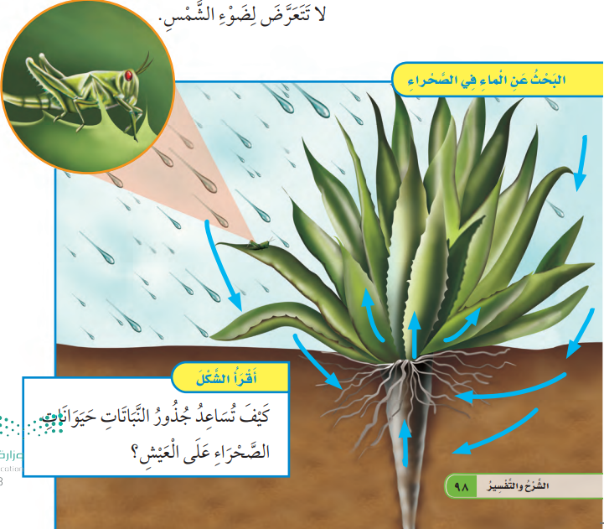
أقرأ الشكل

Slide 17
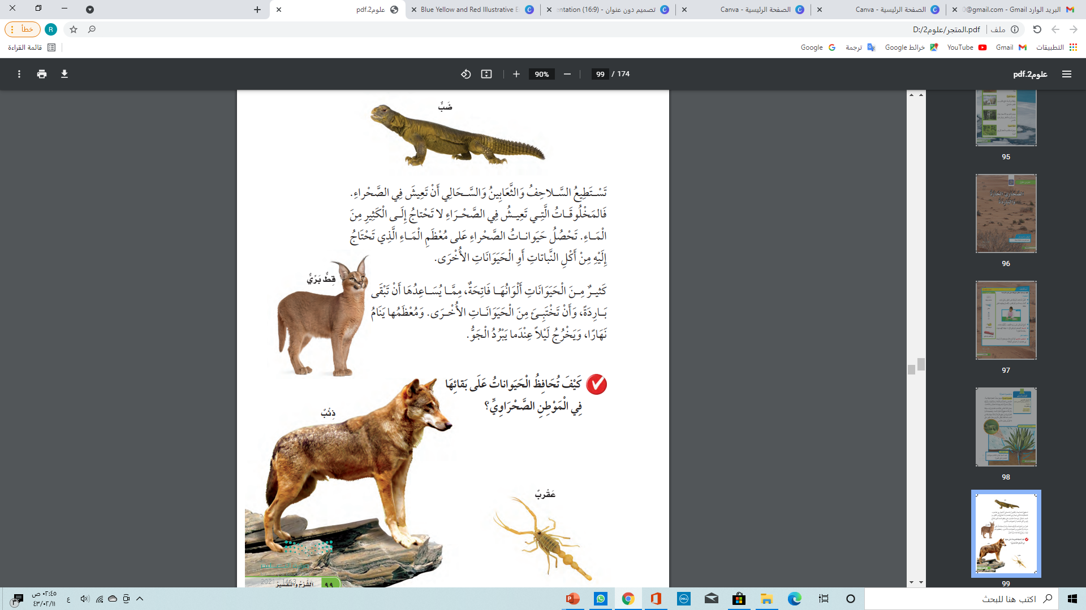
العودة للأسئلة

Slide 18

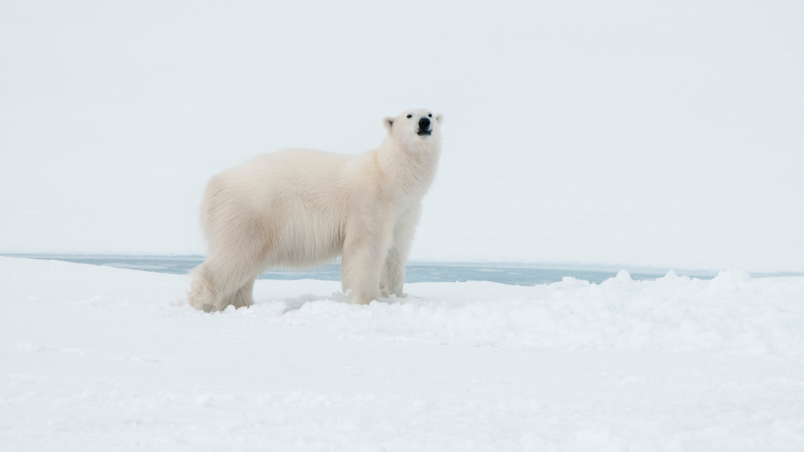
ما الصَّحراء البَاردة؟
ليست كل الصحاري حارة
فالمنطقة القطبية صحراء لكنها باردة جافة و تقع بالقرب من القطب الشمالي
في المنطقة القطبية تعيش الثعالب القطبية و غزال الرنة والفقمة و الدب القطبي
للدببة و الثعالب القطبية فراء بيضاء سميكة تمنحها الدفء و تساعدها على الاختباء
العودة للأسئلة

Slide 19
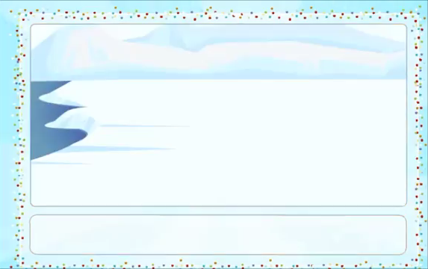

Slide 20
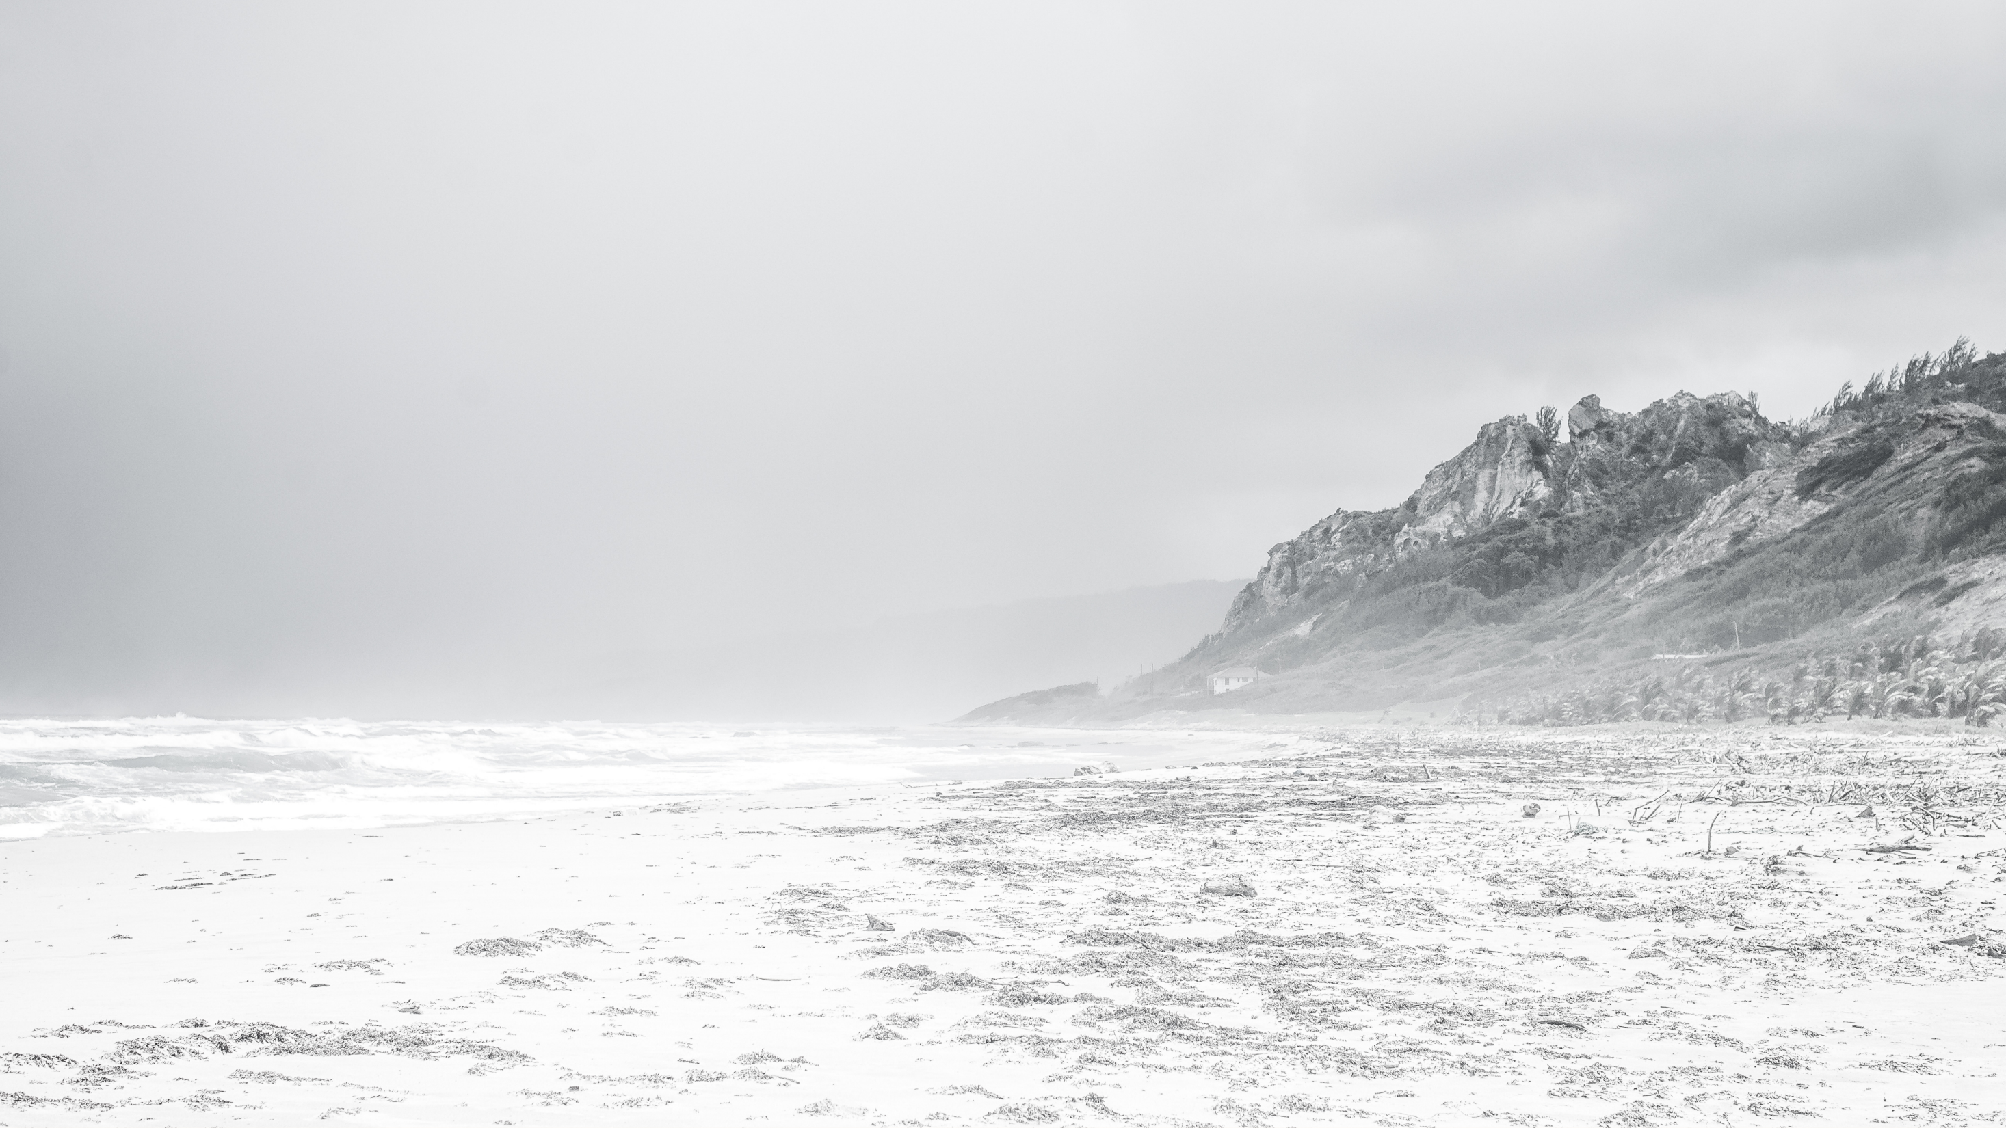
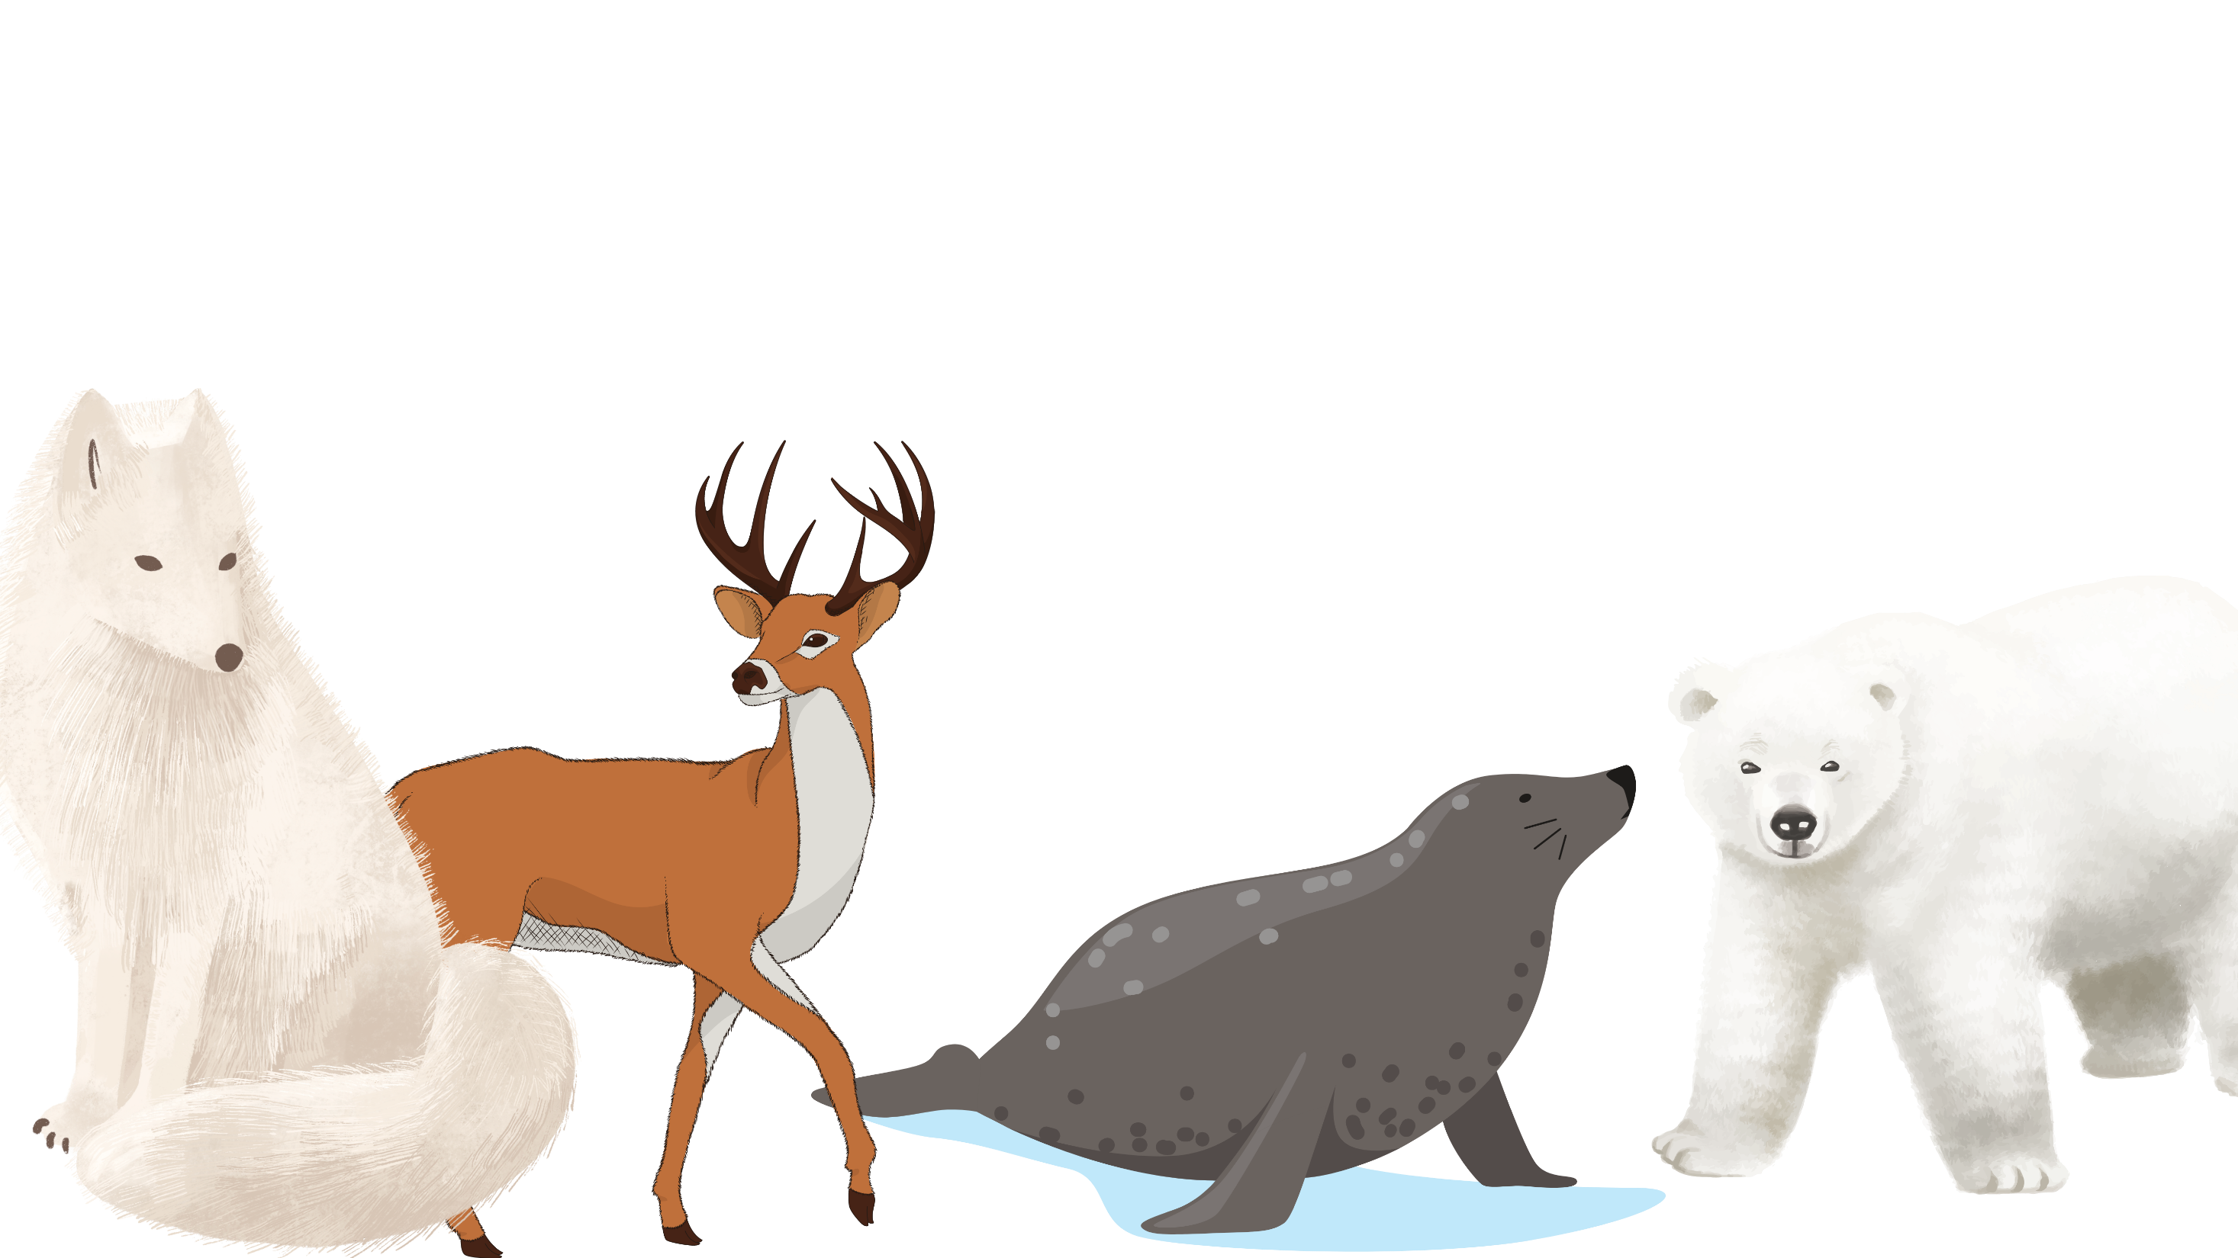
كيف تستطيع الحيوانات العيش في المنطقة القطبية ؟

Slide 21
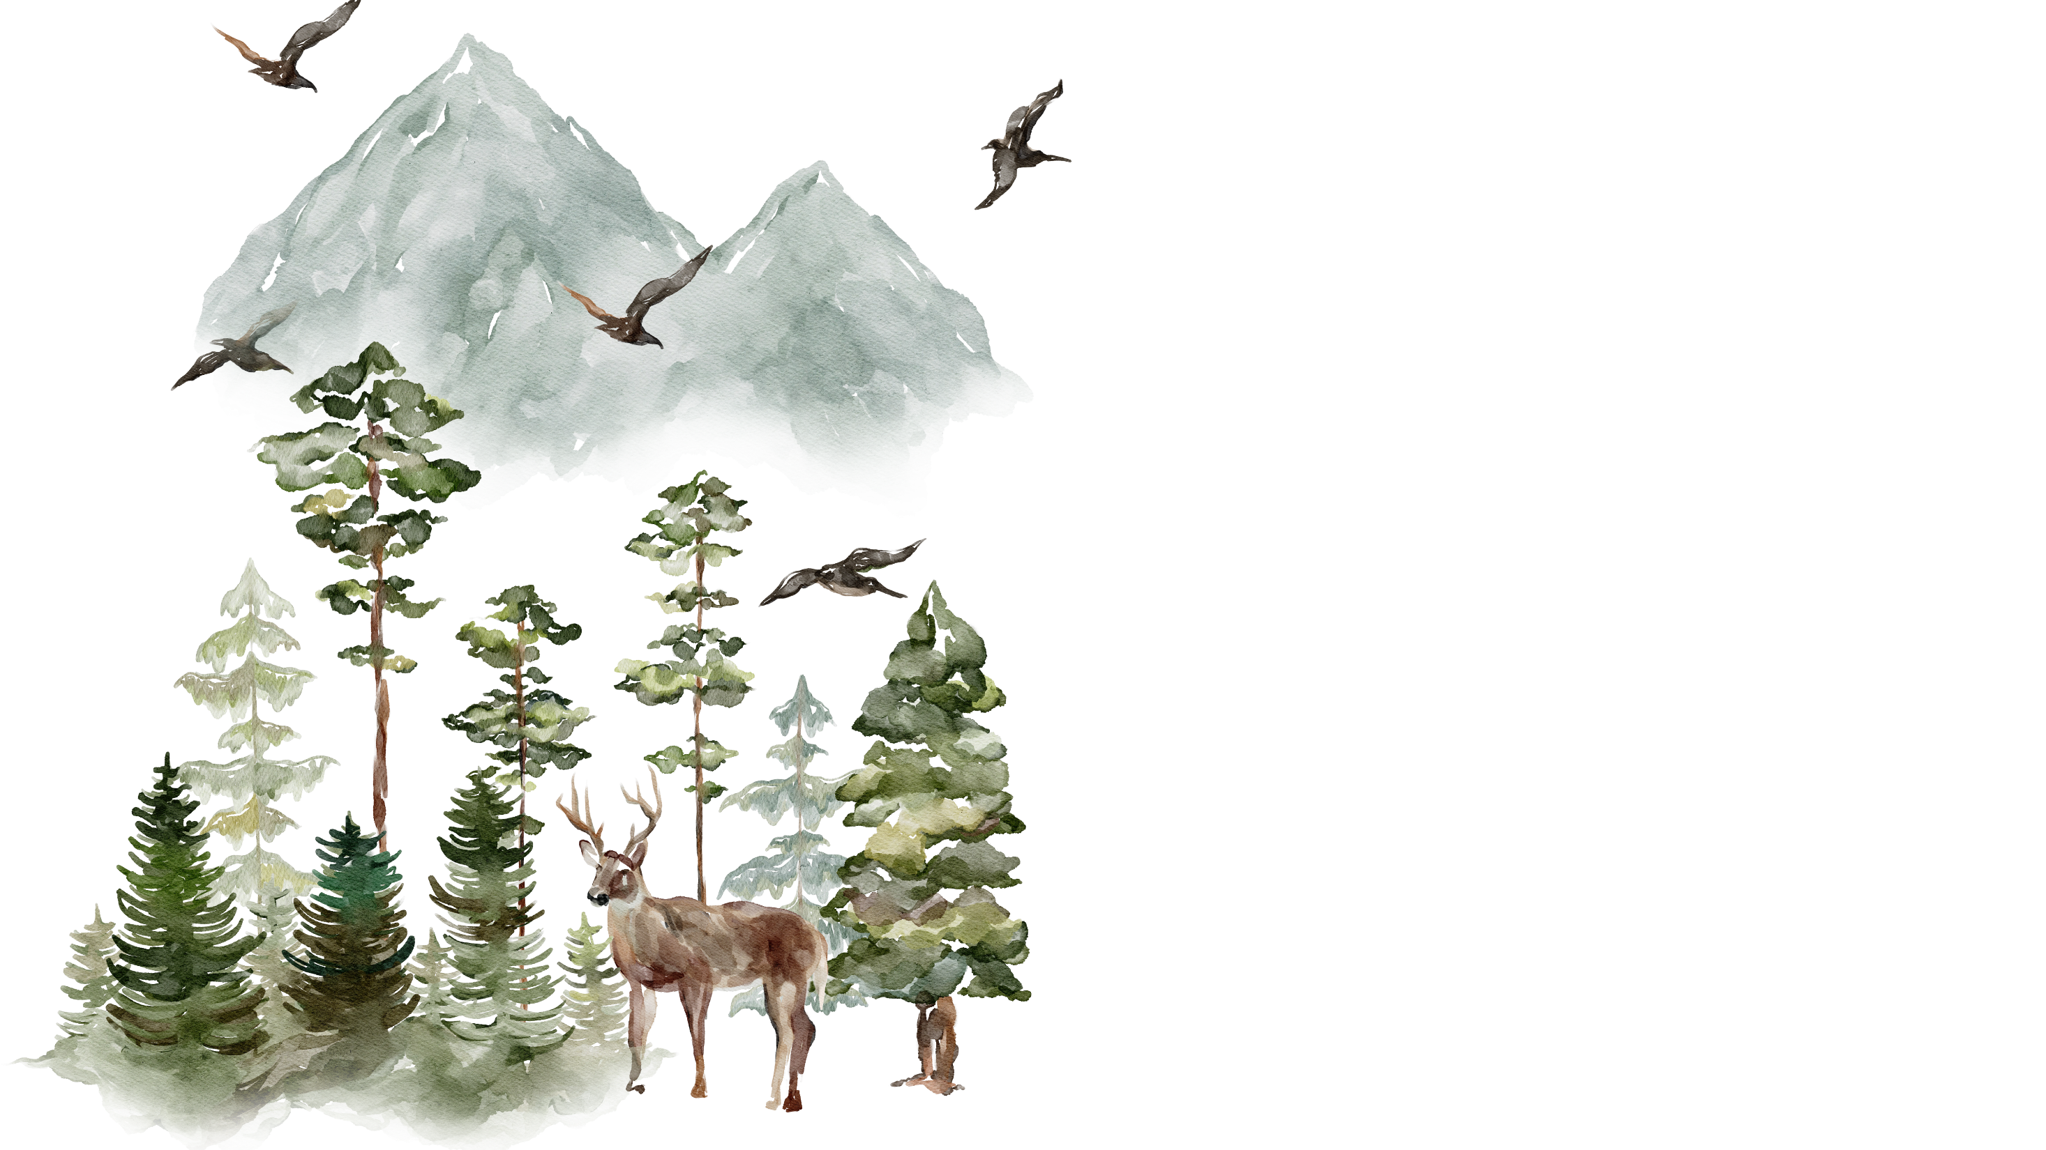
كيف تعيش النباتات في المنطقة القطبية ؟
نباتات المنطقة القطبية صغيرة وقصيرة
تنمو قريبة من سطح الأرض لتحتمي من الرياح الباردة
ولهذه النباتات أوراق صغيرة وجذور سطحية

Slide 22
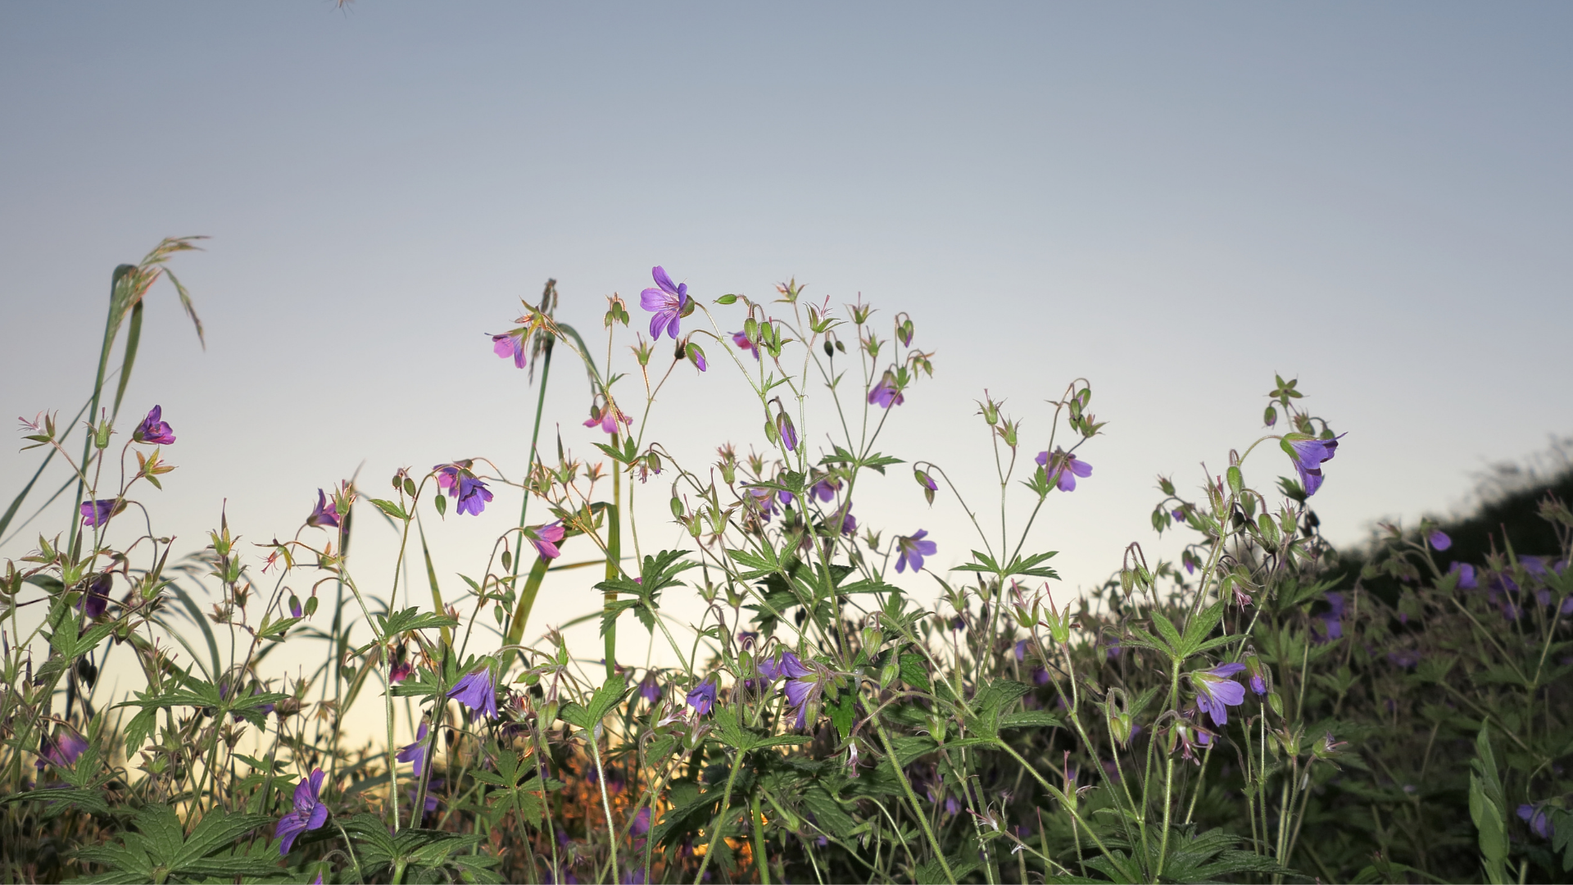
موسم النمو في المناطق القطبية الشمالية قصير جدًا
لذا فإن معظم النباتات تزهر في الوقت نفسة

Slide 23
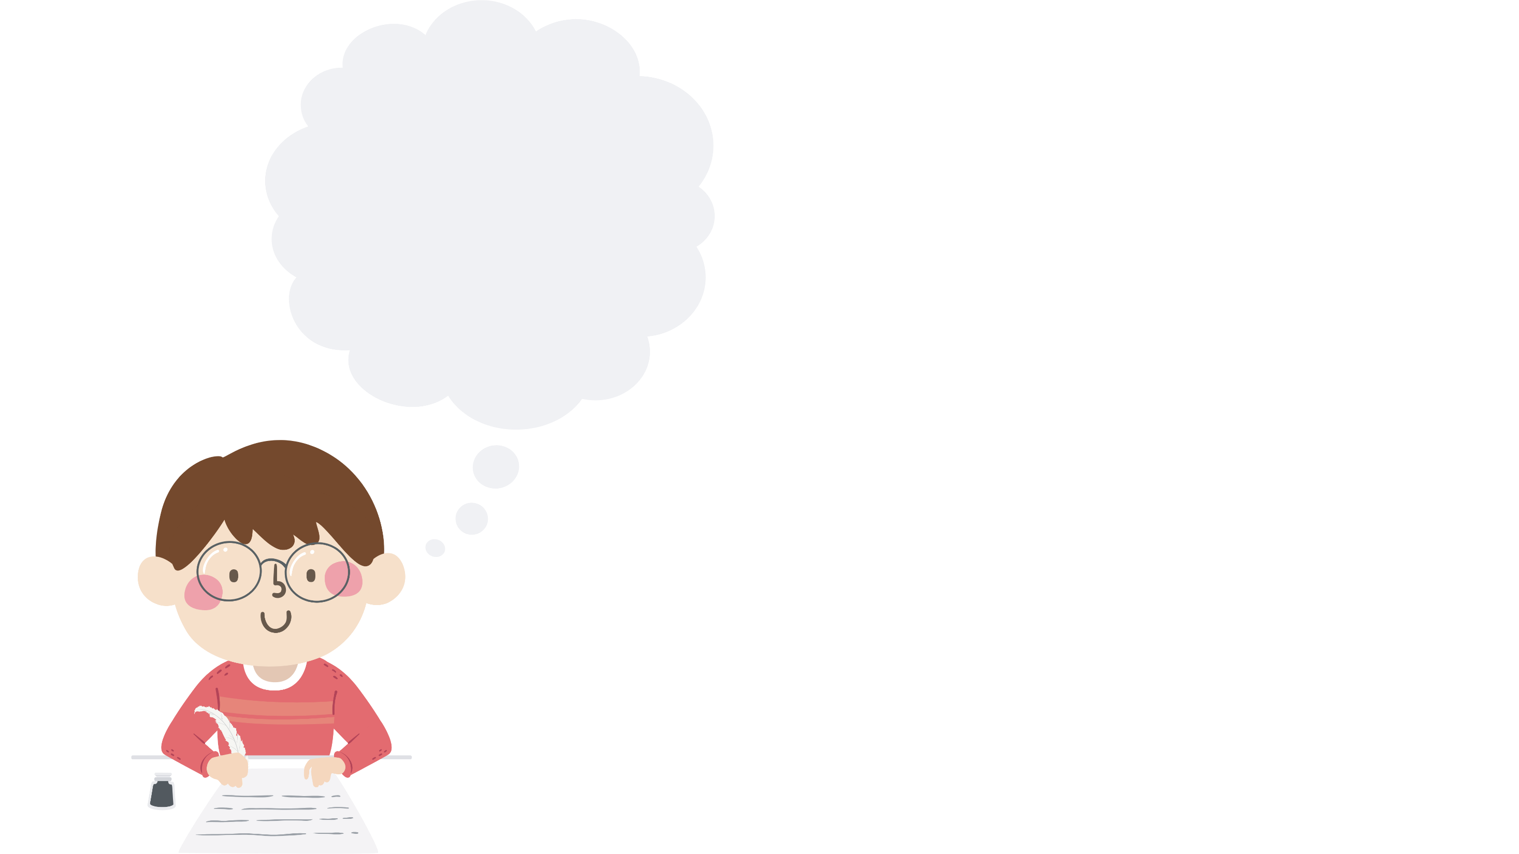
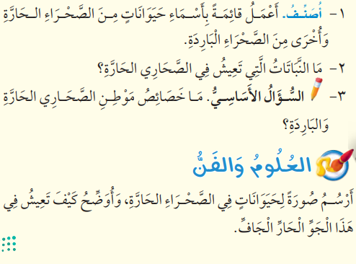
أفكر
وأتحدث وأكتب

Slide 24

التركيز على المهارات

Slide 25
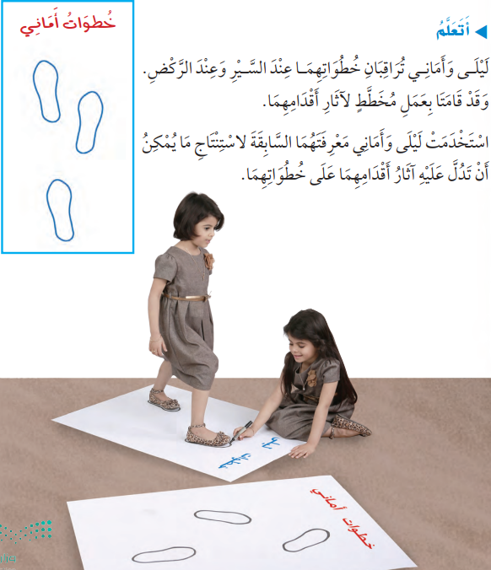
مهارة الاستقصاء : الاستنتاج
عندما استنتج فإنني استخدم ما تعلمته لمعرفة شيءٍ ما

Slide 26
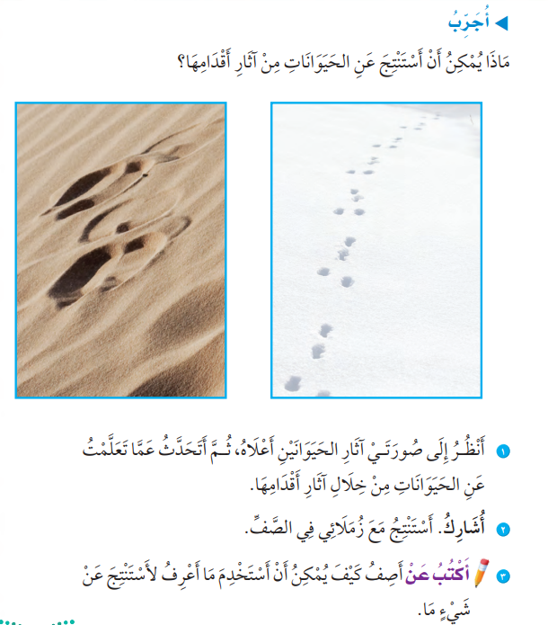
مهارة الاستقصاء : الاستنتاج
عندما استنتج فإنني استخدم ما تعلمته لمعرفة شيءٍ ما

Slide 27
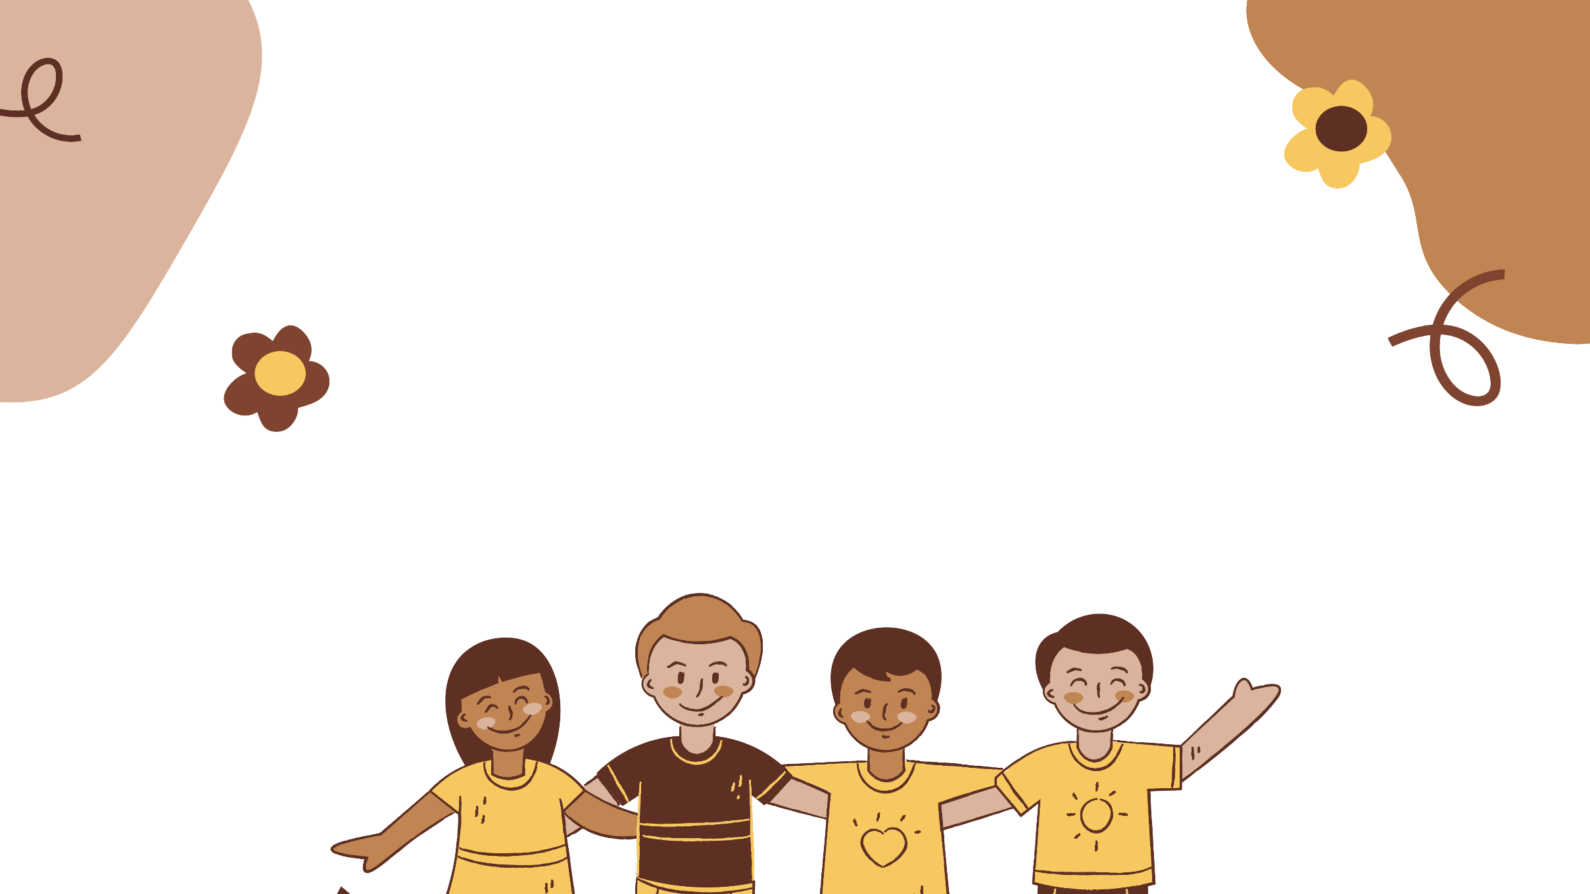
الحمدالله الذي رزقنا علماً نافعاً نتعلمه في كل يوم حرفاً وايه
وهكذا ينتهي يومنا يا أصدقاء
سأراكم غداً بإذن الله بدرس جديدة
وأنشطة ممتعة
والان هيا لنردد (كفارة المجلس)

